Slide 1

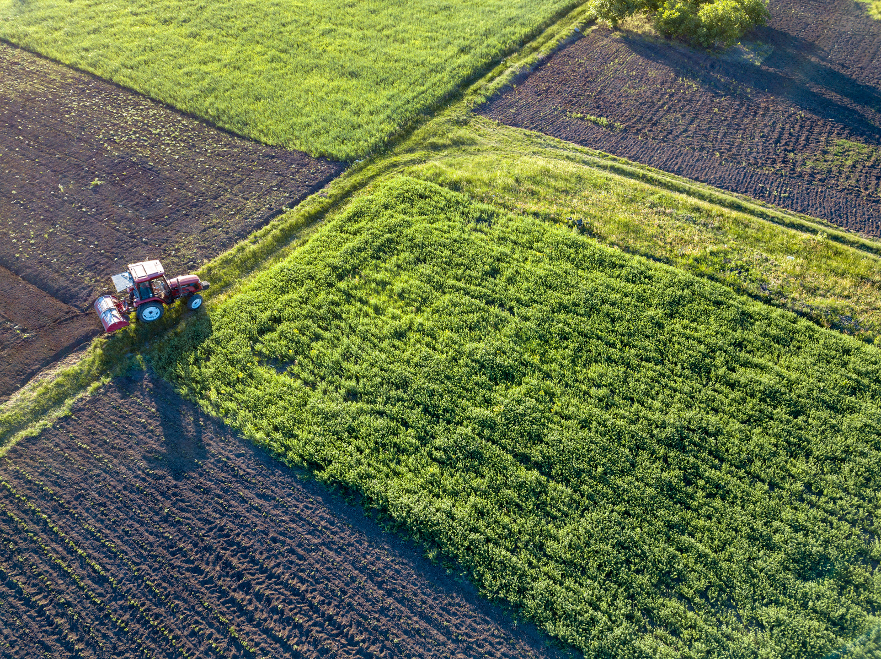

AgriQuiz
für OberstufenschülerInnen
Warum ist eine gute Planung der Weideflächen im Frühjahr wichtig?

Slide 2

AgriQuiz
pour les élèves du secondaire I
Pourquoi une bonne planification des pâturages au printemps est-elle importante ?

Slide 3
A
Um die Tiere schneller mästen zu können
B
Um Überweidung und Trittschäden zu vermeiden
C
Um weniger Wasser bereitstellen zu müssen

Slide 4
A
Pour engraisser les animaux plus rapidement
B
Pour éviter le surpâturage et les dommages dus au piétinement
C
pour devoir fournir moins d’eau

Slide 5
B
Im Frühjahr ist der Boden oft noch feucht und empfindlich. Eine gute Planung und Steuerung der Weideflächen hilft, Trittschäden zu vermeiden und die Grasnarbe zu schonen. So bleibt die Weidefläche langfristig produktiv und kann den Tieren hochwertiges Futter liefern.

Slide 6
B
Antwort A ist falsch, weil eine gezielte Weideplanung nicht primär der schnellen Mast dient. Mastleistung hängt vor allem von Futterqualität und Rationsgestaltung ab, nicht nur von der Organisation der Weideflächen. Das Ziel ist eine nachhaltige Nutzung der Fläche, nicht eine kurzfristige Gewichtszunahme.
Antwort C ist ebenfalls nicht korrekt, denn die Wasserversorgung der Tiere muss unabhängig von der Weideplanung sichergestellt werden. Rinder und andere Weidetiere benötigen auch im Frühjahr ausreichend Wasser. Eine gute Flächenplanung verringert den Wasserbedarf der Tiere nicht.

Slide 7
B
En hiver, les animaux sont généralement logés en bâtiment, ce qui permet de les observer plus facilement et plus précisément. Cette période est souvent utilisée pour mieux contrôler l’état de santé, le comportement et le développement des animaux. Parallèlement, l’hiver se prête bien à la planification de l’exploitation, comme la préparation de la saison de pâturage, la planification de l’alimentation, les décisions d’élevage ou les investissements pour la nouvelle année agricole. La période plus calme en bâtiment offre ainsi une précieuse occasion de réflexion et de stratégie.

Slide 8
B
La réponse A est fausse, car une restriction alimentaire ciblée en hiver est plutôt inhabituelle et pourrait nuire au bien-être des animaux. En particulier pendant la saison froide, un équilibre énergétique suffisant est essentiel pour garantir la santé et la performance des animaux.
La réponse C n’est pas non plus correcte, car les grands travaux de rénovation en bâtiment sont généralement planifiés et réalisés en dehors de la période où les animaux sont logés à l’intérieur. Lorsque les animaux sont au bâtiment, ces travaux seraient souvent logistiquement compliqués et nuiraient à leur bien-être.

Slide 9
